Slide 1





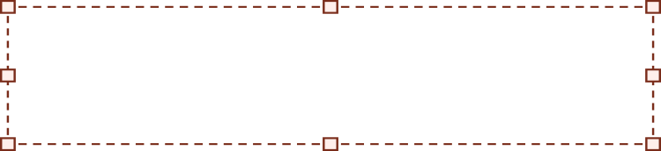


SHOPPING MALL
DAYFUL
TITLE
STYLE
CONTENTS
HEADER
FOOTER
PAGES
화면 구현을 위한
웹페이지 쇼핑몰 화면구현
팀원 : 윤태현, 이수현, 최승호, 최지원
www.코리아IT아카데미.com
작성일: 2025.07.15 | 버전: Ver_0.2 | 기획자: 윤태현

Slide 2





SHOPPING MALL
DAYFUL
TITLE
STYLE
CONTENTS
HEADER
FOOTER
PAGES
LOGO
로고
‘ LOGO ‘
문구 : 하루를 가득 채운다

Slide 3
SHOPPING MALL
DAYFUL
TITLE
STYLE
CONTENTS
HEADER
FOOTER
PAGES
FONT
폰트(글꼴)
‘ 나눔고딕체 ‘
나눔고딕Light
나눔고딕nomal 나눔고딕Bold

Slide 4



SHOPPING MALL
DAYFUL
TITLE
STYLE
CONTENTS
HEADER
FOOTER
PAGES
CONTENTS
컨텐츠
담당 - 윤태현
담당 - 이수현
▶ HEADER & FOOTER & MAIN 페이지 제작
▶ JOIN 페이지 제작
▷ 추가 - 모바일 반응형 제작
▶ 장바구니 페이지 제작
▷ 추가 - 모바일 반응형 제작
담당 - 최승호
담당 - 최지원
▶ 고객센터 페이지 제작
▷ 추가 - 모바일 반응형 제작
▶ 주문하기 페이지 제작
▷ 추가 - 모바일 반응형 제작

Slide 5

SHOPPING MALL
DAYFUL
TITLE
STYLE
CONTENTS
HEADER
FOOTER
PAGES
HEADER
헤더(Header) 레이아웃 적용

Slide 6
SHOPPING MALL
DAYFUL
TITLE
STYLE
CONTENTS
HEADER
FOOTER
PAGES
HEADER
헤더(Header) 구성요소
로그인/회원가입/주문내역/장바구니/마이페이지(버튼)
로그인시 LOGIN -> LOGOUT 변경, JOIN(제외)
메인페이지로 이동
Header
관심목록(버튼)
(관심목록 상품 개수 표시)
검색창
(상품 검색 가능)
신규10%/BEST50/이벤트/세일(50%)/여자/남자/악세서리/커뮤니티(버튼)
주요 메인 버튼 클릭시 각 페이지로 넘어갑니다.

Slide 7
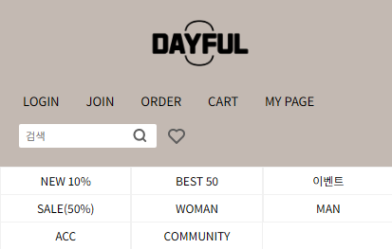
SHOPPING MALL
DAYFUL
TITLE
STYLE
CONTENTS
HEADER
FOOTER
PAGES
HEADER
헤더(Header) 반응형 (360~430px)
▶ 로고 (재배치)
▶ TOP MENU, 검색창, 관심목록 버튼 (왼쪽 배치)
▶ 메인 메뉴 display : flex -> grid (1열 3개 정렬) - border 추가
▶ 메인 메뉴 글자 크기 변경(15px -> 12px)

Slide 8
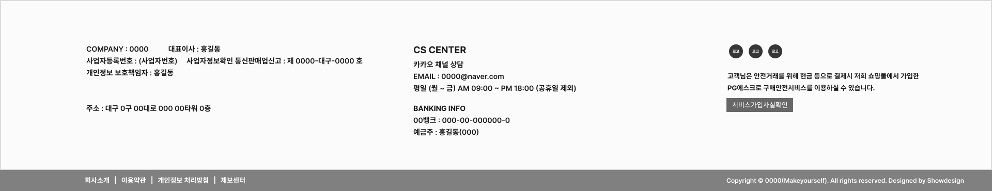
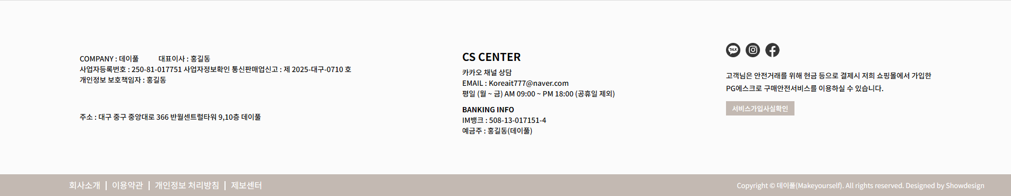
SHOPPING MALL
DAYFUL
TITLE
STYLE
CONTENTS
HEADER
FOOTER
PAGES
FOOTER
푸터(Footer) 레이아웃 적용

Slide 9


SHOPPING MALL
DAYFUL
TITLE
STYLE
CONTENTS
HEADER
FOOTER
PAGES
FOOTER
푸터(Footer) 구성요소
SNS 버튼
(카카오톡, 인스타, 페이스북 페이지로 이동)

Slide 10
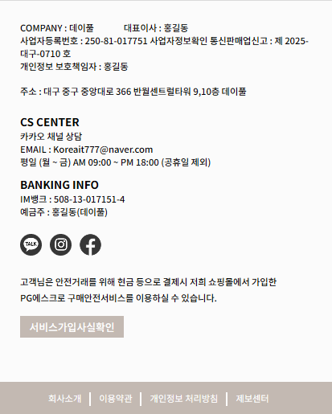
SHOPPING MALL
DAYFUL
TITLE
STYLE
CONTENTS
HEADER
FOOTER
PAGES
FOOTER
푸터(Footer) 반응형 (360~430px)
▶ display flex -> grid (정렬), margin, padding (변경)
▶ 각 글자 크기 변경 (0.85rem -> 0.7rem)
▶ 푸터 아래 메뉴바 위치 조절 (Copyright 제외)

Slide 11
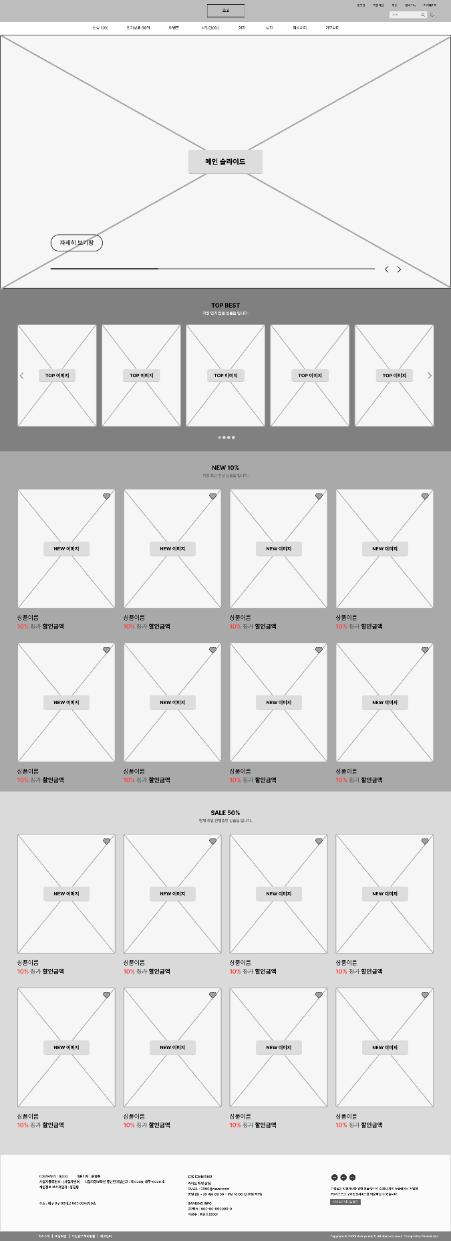
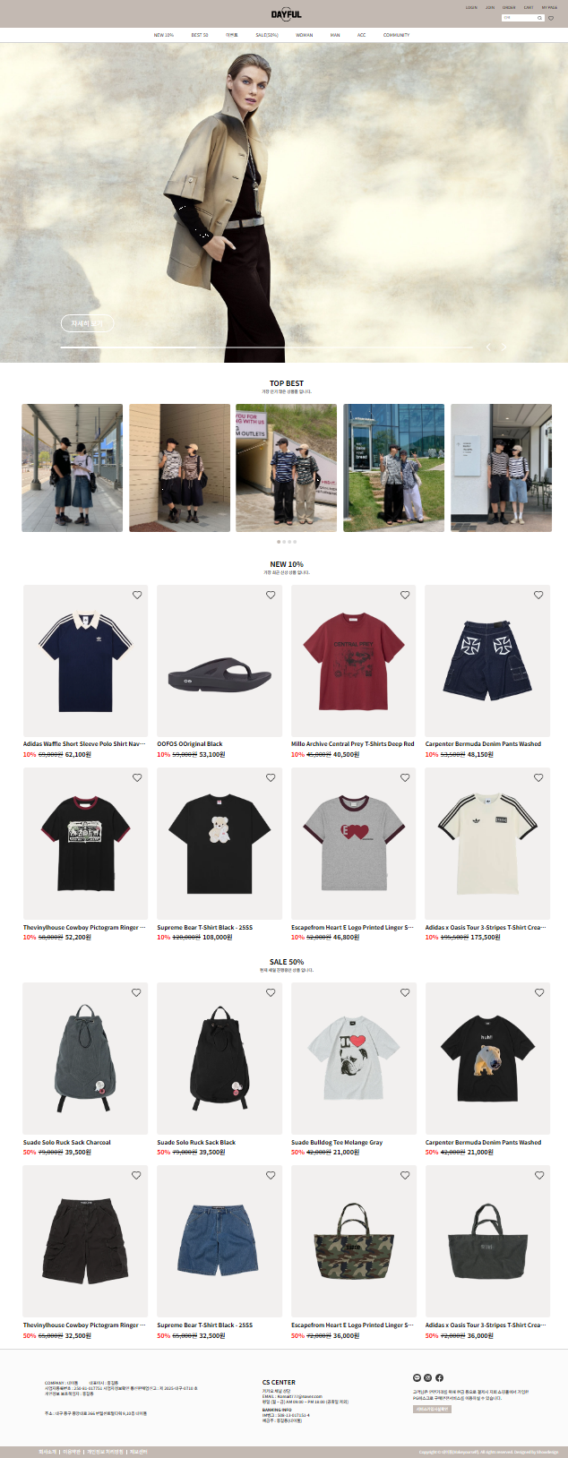
SHOPPING MALL
DAYFUL
TITLE
STYLE
CONTENTS
HEADER
FOOTER
PAGES
PAGES
메인 페이지 레이아웃 적용

Slide 12
SHOPPING MALL
DAYFUL
TITLE
STYLE
CONTENTS
HEADER
FOOTER
PAGES
PAGES
메인 페이지 구성요소
메인 이미지 슬라이드 버튼
(3개의 페이지 슬라이드 - 우측 방향으로 넘어감)
상품을 클릭하면 해당 상품 페이지로 이동
상품을 클릭하면 해당 상품 페이지로 이동
(관심목록 상품 개수 표시)
상품을 관심목록에 추가 버튼
(해당 상품이 관심목록 페이지로 이동

Slide 13
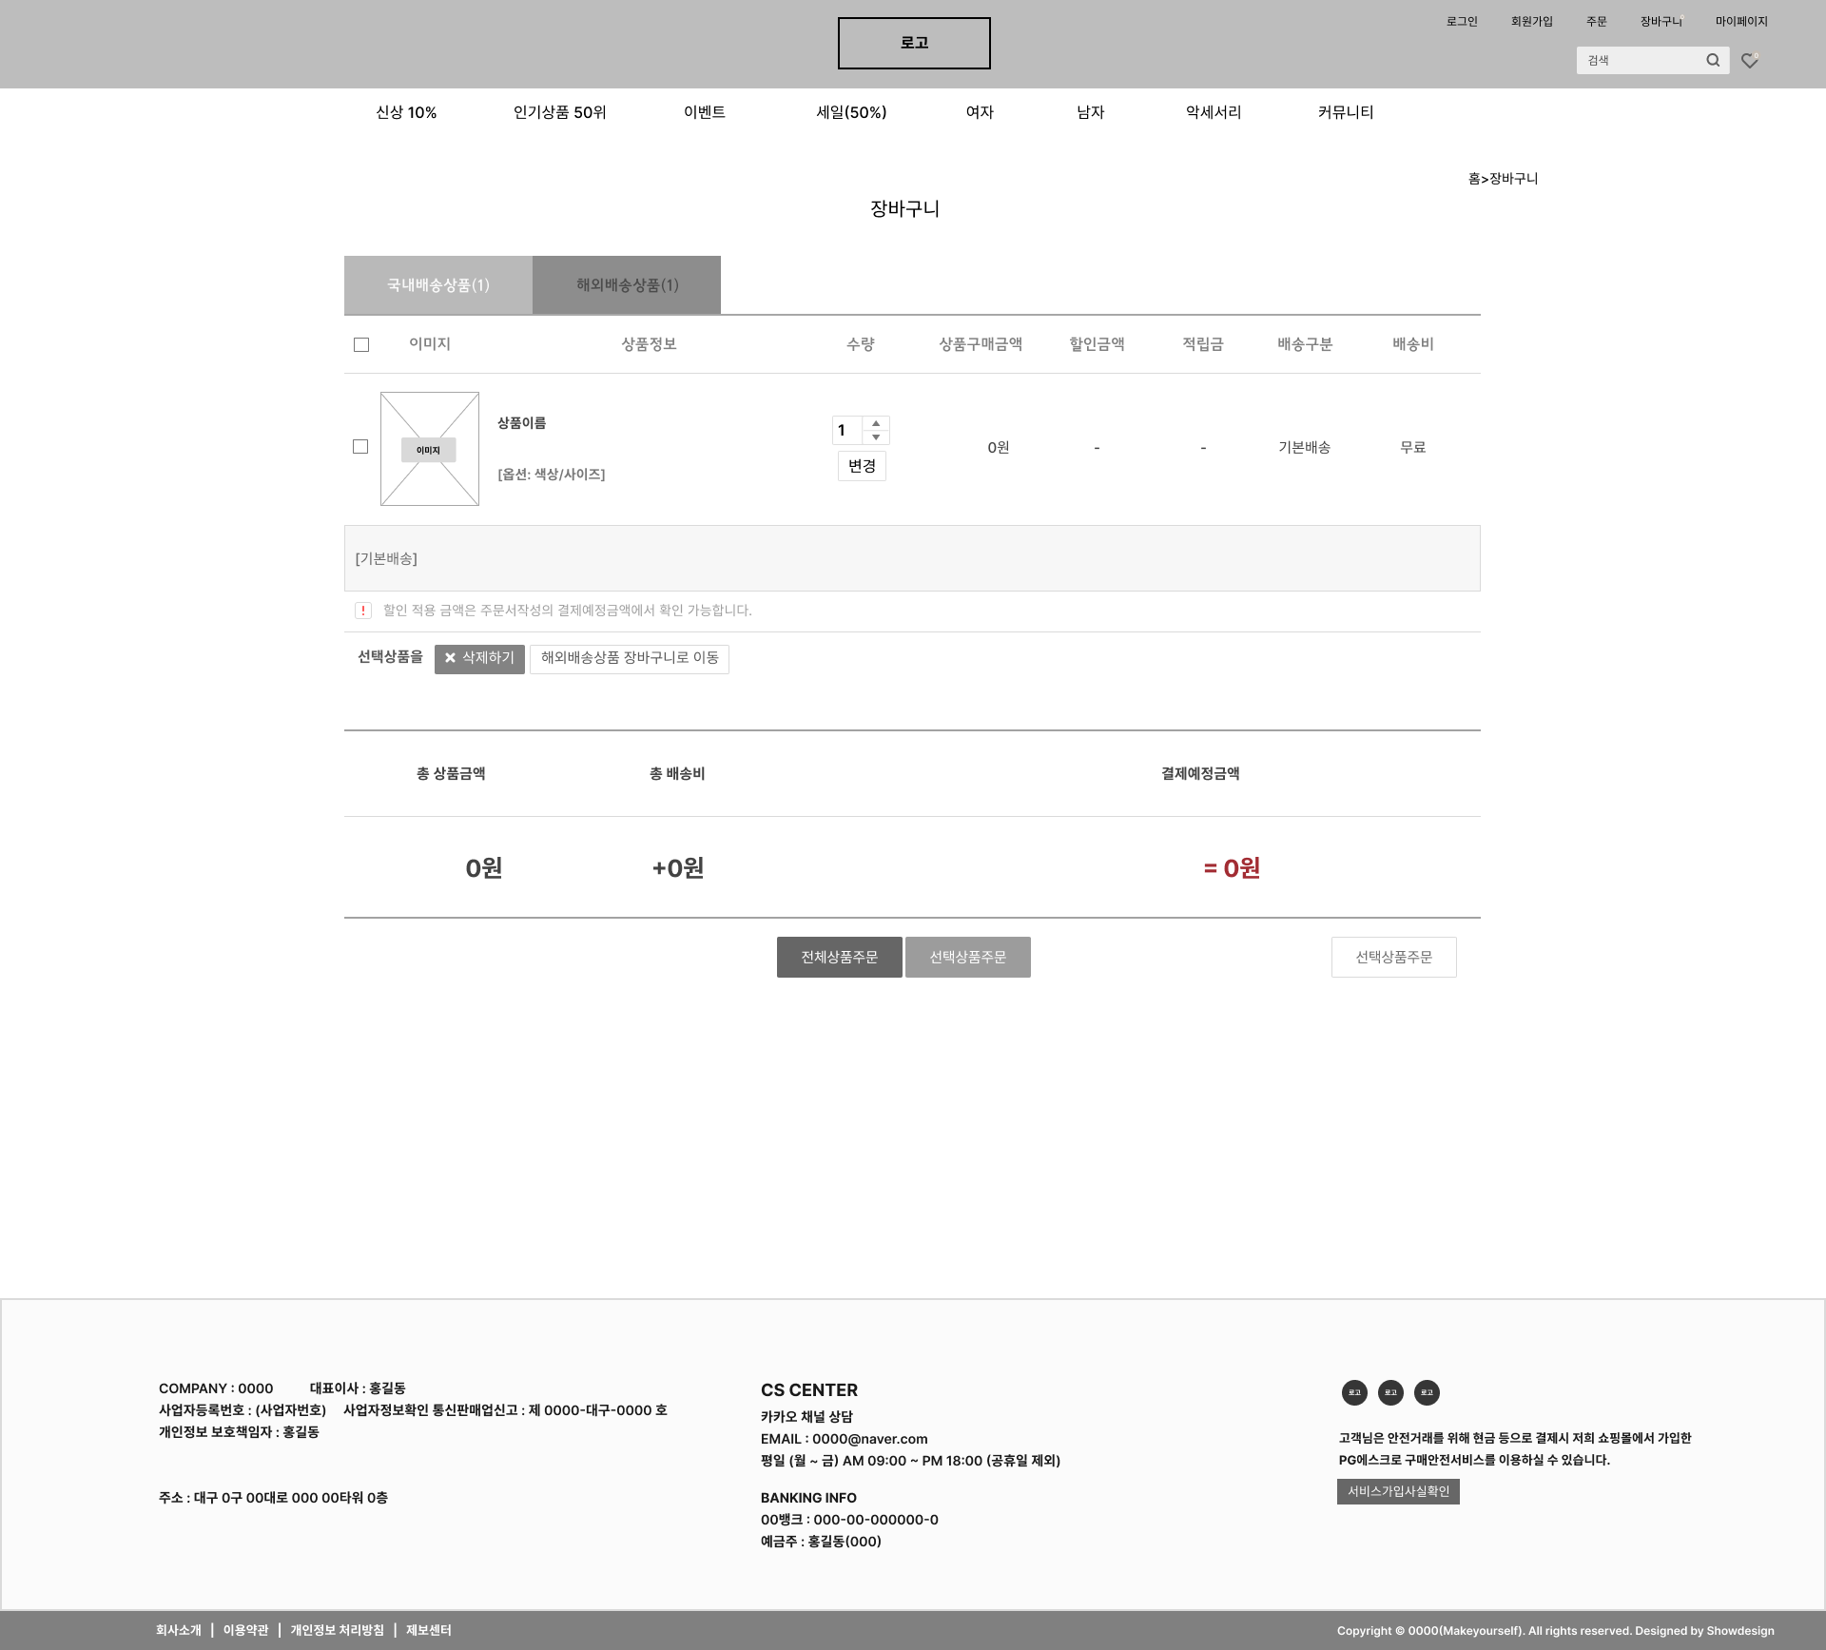
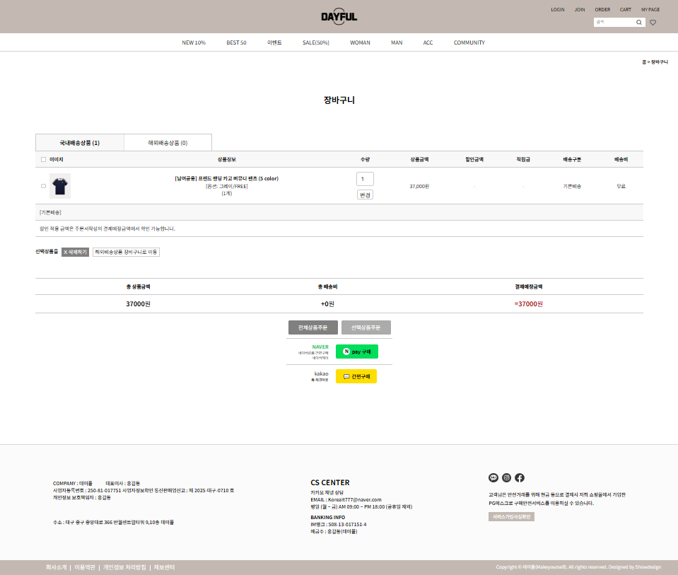
SHOPPING MALL
DAYFUL
TITLE
STYLE
CONTENTS
HEADER
FOOTER
PAGES
PAGES
장바구니 페이지 레이아웃 적용

Slide 14
SHOPPING MALL
DAYFUL
TITLE
STYLE
CONTENTS
HEADER
FOOTER
PAGES
PAGES
장바구니 페이지 구성요소
수량변경
해당 상품의 구매 수량을 변경할 수 있음
국내외 배송상품
국내배송상품이나 해외배송상품의 장바구니 확인 가능
상품 전체 선택
장바구니에 담긴 전체 상품을 해당 체크박스를 통해 선택/해제 가능
해외배송 상품 장바구니
해외배송상품 장바구니 내역 확인 가능
주문
장바구니에 담긴 전체 상품 혹은 선택된 상품만 주문하는 버튼
상품 일부 선택
장바구니에 담긴 상품 중 원하는 상품만 해당 체크박스를 통해 선택/해제 가능
삭제
체크박스로 선택된 상품을 장바구니에서 삭제
결제방식
원하는 방식으로 결제를 선택할 수 있는 버튼

Slide 15
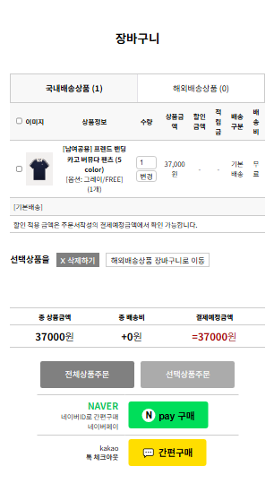
SHOPPING MALL
DAYFUL
TITLE
STYLE
CONTENTS
HEADER
FOOTER
PAGES
▶ margin, padding (변경)
▶ 각 글자 크기 변경 (0.85rem -> 0.7rem)
▶ 국/해외 배송상품 목록 버튼
width 500px->100%변경
▶ 주문버튼 padding 크기 변경
PAGES
장바구니 페이지 반응형
(360~430px)

Slide 16
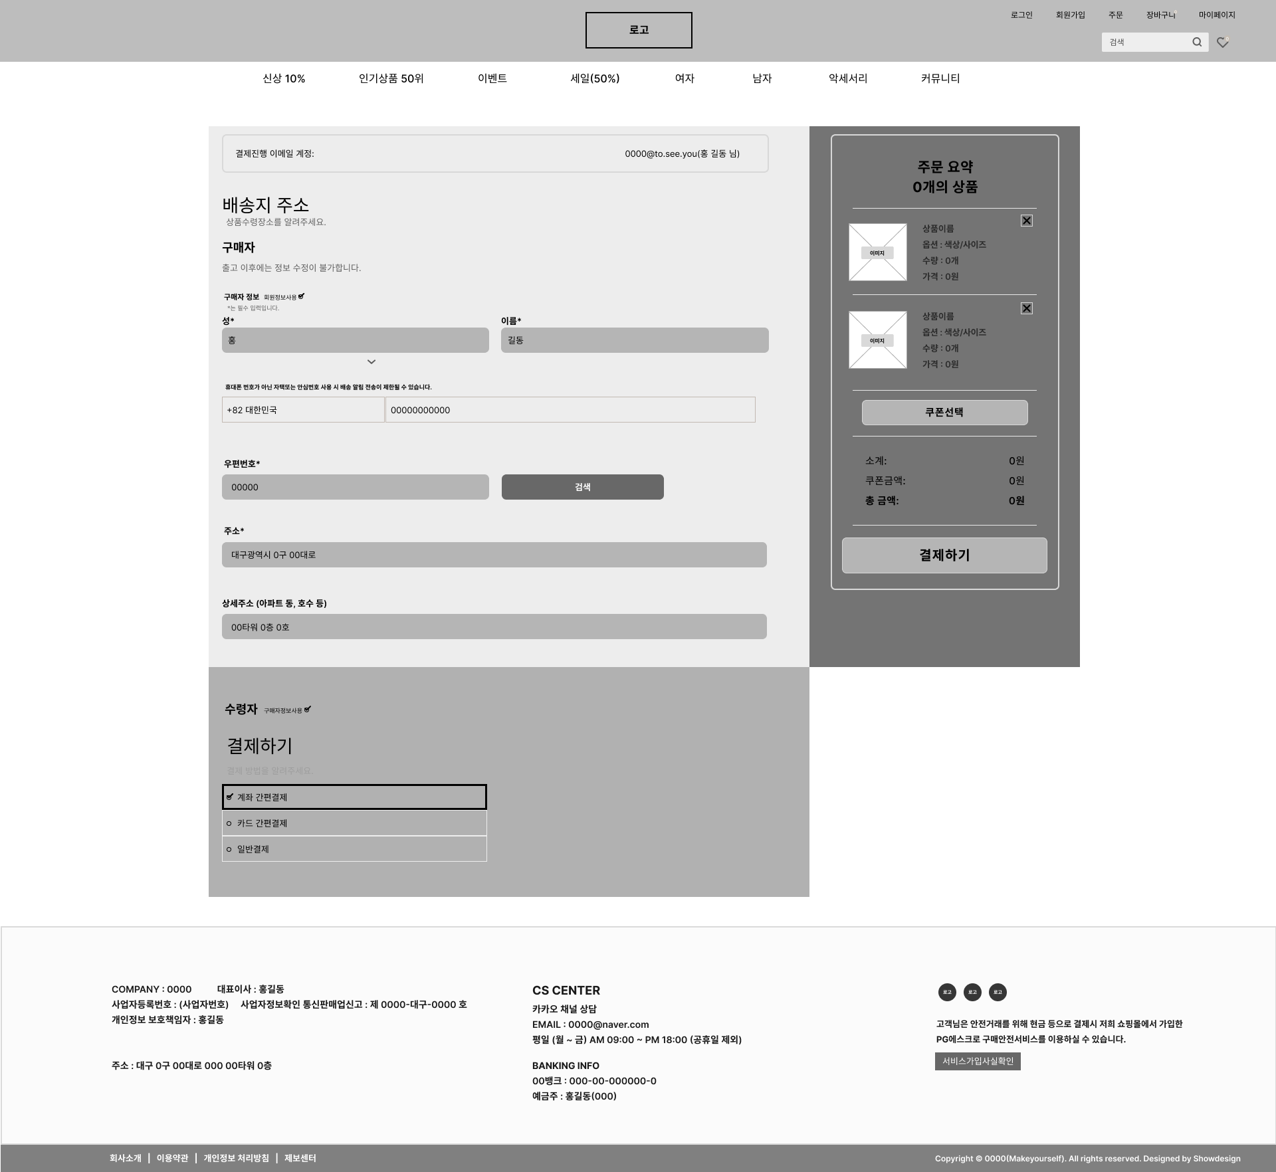
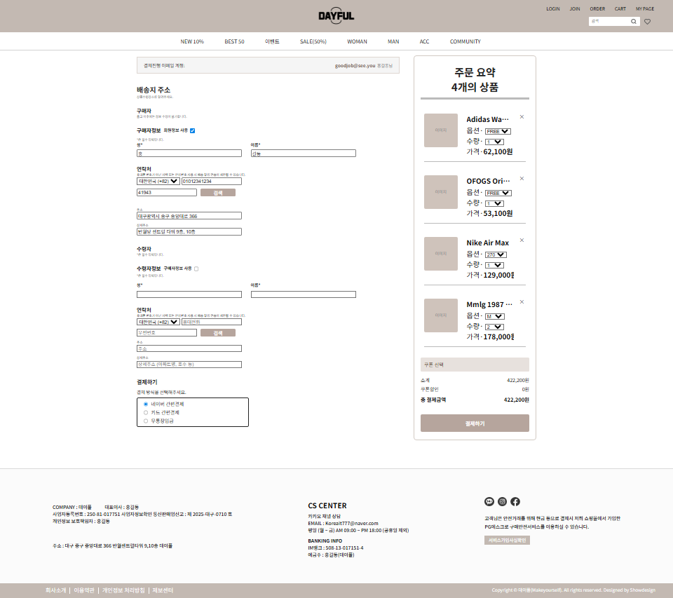
SHOPPING MALL
DAYFUL
TITLE
STYLE
CONTENTS
HEADER
FOOTER
PAGES
PAGES
주문하기 페이지 레이아웃 적용

Slide 17
SHOPPING MALL
DAYFUL
TITLE
STYLE
CONTENTS
HEADER
FOOTER
PAGES
PAGES
주문하기 페이지 구성요소
결제 상품 제거 버튼
(결제 선택된 상품을 장바구니로 되돌림)
주문자 정보 입력 INPUT
(체크박스 선택시 기존 사용자 정보 자동 입력)
상품의 옵션, 수량 변경 버튼
(해당 상품의 옵션과 수량을 변경)
수령자 정보 입력 INPUT
(체크박스 선택시 구매자 정보 연결로 생략)
쿠폰 선택 버튼
(사용 가능한 쿠폰을 선택)
결제하기 수단 선택
(선택된 결제 수단으로 결제 진행)
결제 버튼
(최종 결제하기)

Slide 18
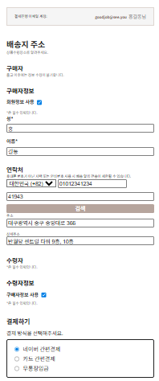
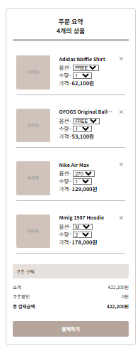
SHOPPING MALL
DAYFUL
TITLE
STYLE
CONTENTS
HEADER
FOOTER
PAGES
▶ overflow-x: hidden (가로 스크롤 제거)
▶ flex → column 방향으로 정렬 전환
▶ min-width: unset (최소 너비 제한 해제)
▶ width: 100%로 전체 너비 사용
▶ .order-container → padding: 0 16px, gap: 24px
- .form-flex → gap: 12px
- .zip-row → gap: 8px
- .pay-type-row → padding: 12px
▶.form-flex, .buyer-row-flex, .zip-row : flex → column 전환
▶폰트 크기 축소
- .summary-title : 30px → 18px
- .summary-info : 20px → 15px
- .cart-name : 14px
- .cart-meta : 13px
- .price-list, .price-row, .total-row, .coupon-btn : 13px
- .pay-btn : 15px : 14px
- .order-summary : 13px
- .account-row : 13px → 9px
PAGES
주문하기 페이지 반응형
(360~430px)

Slide 19
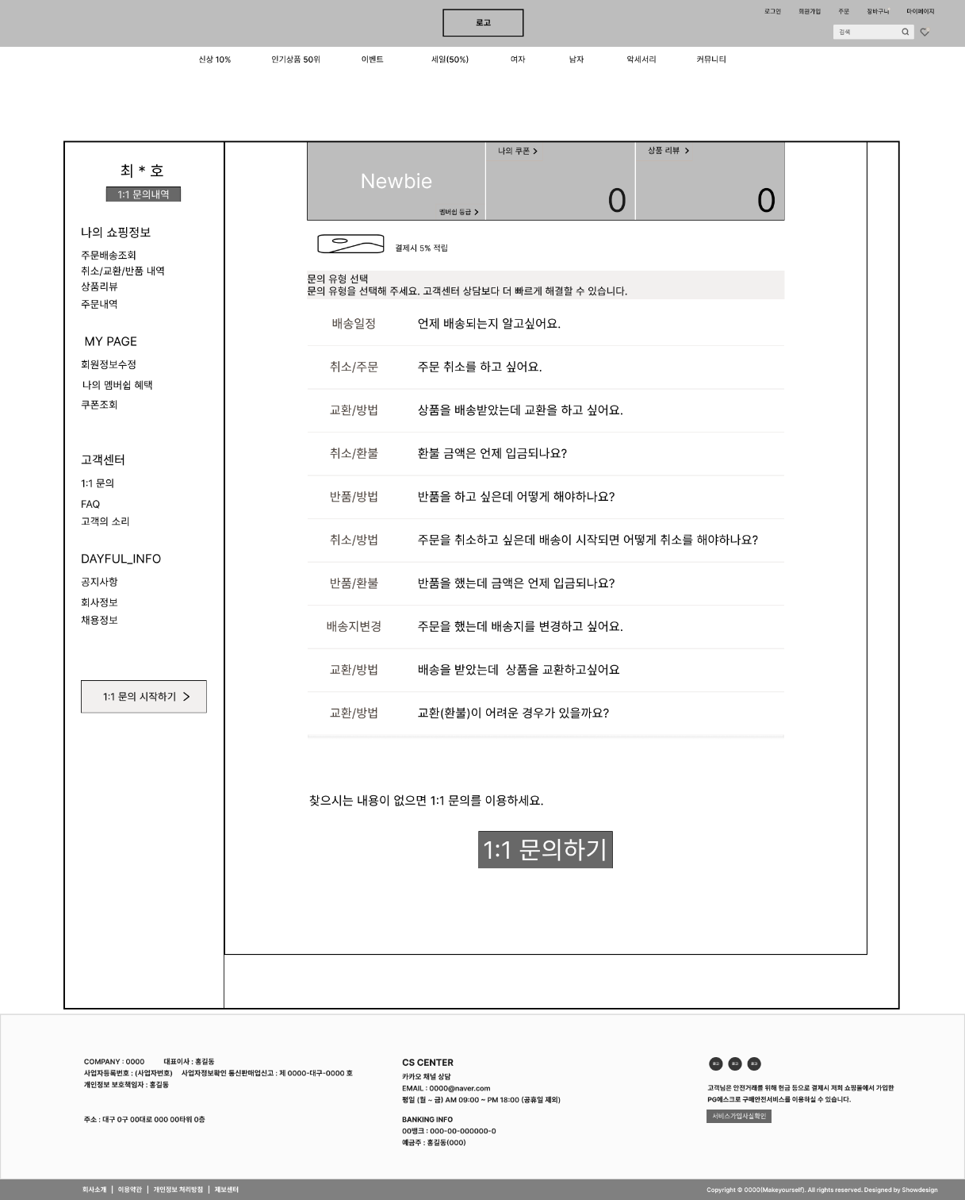
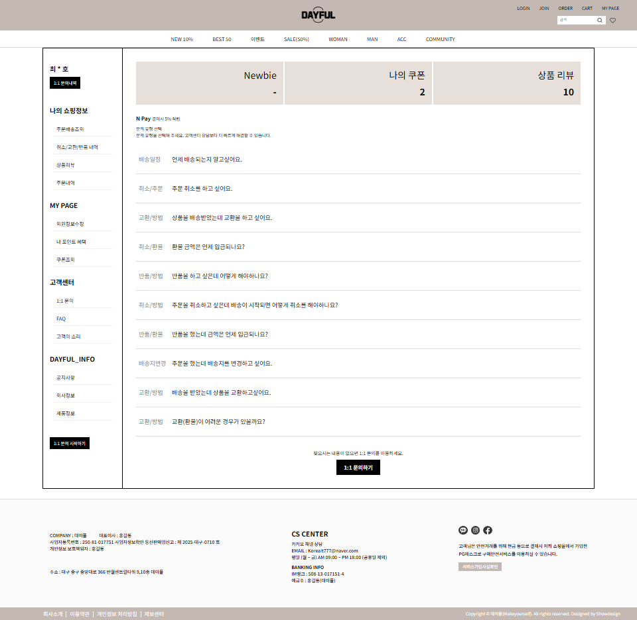
SHOPPING MALL
DAYFUL
TITLE
STYLE
CONTENTS
HEADER
FOOTER
PAGES
PAGES
고객센터 페이지 레이아웃 적용

Slide 20
SHOPPING MALL
DAYFUL
TITLE
STYLE
CONTENTS
HEADER
FOOTER
PAGES
등급, 쿠폰, 리뷰(-,숫자포함) 클릭시
각 페이지로 이동.
PAGES
고객센터 페이지 구성요소
나의 쇼핑정보, MY PAGE, 고객센터. DAYFUL_INFO 하위 메뉴, 1:1 문의내역
클릭시 각 페이지로 넘어갑니다.
각 인기 문의내역 리스트를 클릭시
상세 설명 페이지로 이동.

Slide 21
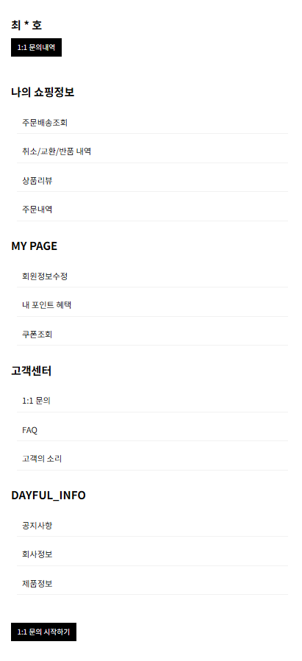
SHOPPING MALL
DAYFUL
TITLE
STYLE
CONTENTS
HEADER
FOOTER
PAGES
▶각 메뉴당 <a> 사용해서 페이지이동
▶flex-wrap : wrap 사용해서 창을 줄일시
각 메뉴들 아래줄로 이동하여 간소화.
▶ @media 설정으로 width가 760이하가 되면
.conten의 display : none; 설정으로 간소화 작업
PAGES
고객센터 페이지 반응형
(360~430px)

